Slide 1

课时1
课时1
缓存的原理
基本思想
缓存的优点
缓存的代价
互联网人实战大学

Slide 2

缓存的原理、引入及设计
课程内容
缓存基本思想
缓存的优点
缓存的代价
1
2
3

Slide 3
缓存原理——定义
数据高速交换的存储介质
用于数据的更快速访问
广义缓存
加速CPU交换的存储器
狭义缓存
Notes:
降低网络拥堵：用户的部分请求内存从缓存直接获取，不用原始数据的获取，减少网络流量
减轻服务负载：存储结果数据或中间计算数据，避免计算
增强可扩展性：
Temporal Locality（时间局限性）原理
在CPU访问寄存器时，无论是存取数据抑或存取指令，都趋于聚集在一片连续的区域中，这就被称为局部性原理。
时间局部性（temporal locality） 时间局部性指的是：被引用过一次的存储器位置在未来会被多次引用（通常在循环中）。
空间局部性（spatial locality） 如果一个存储器的位置被引用，那么将来他附近的位置也会被引用。

Slide 4
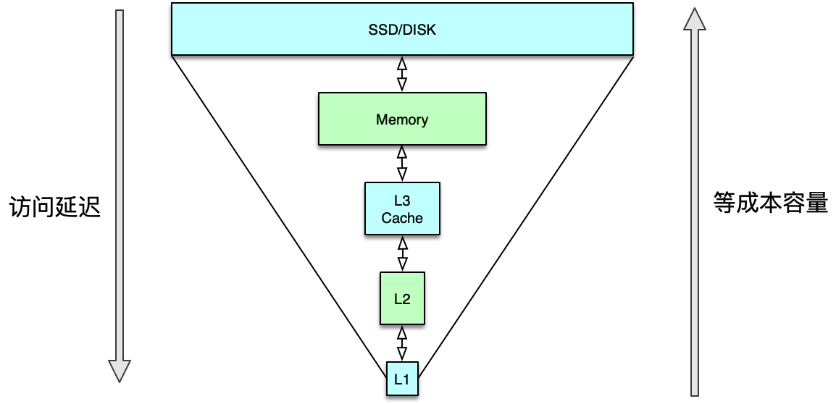
缓存原理——基本思想
时间局限性原理
被获取过一次的数据在未来会被多次引用
以空间换时间
开辟一块高速独立空间，提供高效访问
性能成本Tradoff
访问延迟越低/性能越高，等容量成本越大
Notes:
降低网络拥堵：用户的部分请求内存从缓存直接获取，不用原始数据的获取，减少网络流量
减轻服务负载：存储结果数据或中间计算数据，避免计算
增强可扩展性：
Temporal Locality（时间局限性）原理
在CPU访问寄存器时，无论是存取数据抑或存取指令，都趋于聚集在一片连续的区域中，这就被称为局部性原理。
时间局部性（temporal locality） 时间局部性指的是：被引用过一次的存储器位置在未来会被多次引用（通常在循环中）。
空间局部性（spatial locality） 如果一个存储器的位置被引用，那么将来他附近的位置也会被引用。

Slide 5
缓存原理——优势
01.提升访问性能
02.降低网络拥堵
03.减轻服务负载
04.增强可扩展性
Notes:
当前页面由口袋动画“全文动画”特效，一键生成。 更多动画特效、福利、资源，请搜索、关注访问口袋动画.
官网主页：www.papocket.com

Slide 6
缓存原理——代价
01.系统复杂度提升
02.成本增加
03. CAP限制

Slide 7

、
扫码加好友获取本课全套PPT
Next：课时2《缓存的读写模式及分类》
互联网人实战大学

